Slide 1



Slide 2

TIẾT 2
XĂNG – TI – MÉT

Slide 3
S/34

Slide 4
cm
0
1
2
3
4
5
6
7
8
9
10

Slide 5
cm
0
1
2
3
4
5
6
7
8
9
10
Thước có vạch chia thành từng xăng-ti-mét.
Xăng-ti-mét viết tắt là
cm

Slide 6
A
B
1
1
cm
một xăng-ti-mét
cm
0
1
2
3
4
5
6
7
8
9
10

Slide 7

5
cm
Bút chì dài năm xăng – ti - mét

Slide 8

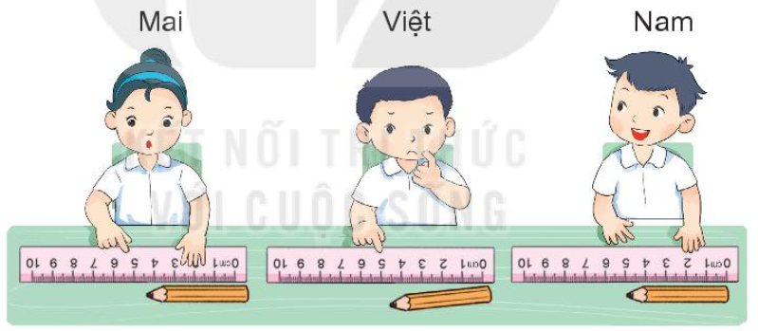
Bạn nào đặt thước đo đúng?

Slide 9
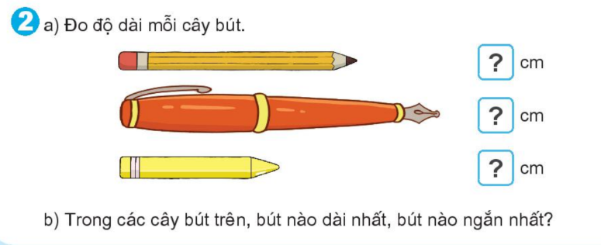
6
8
4

Slide 10
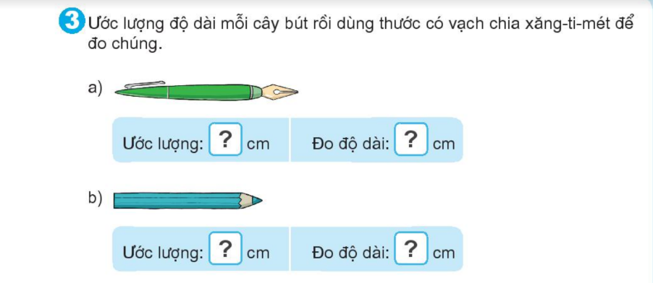
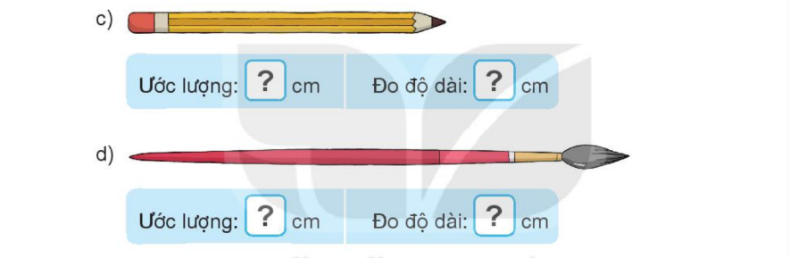

Slide 11
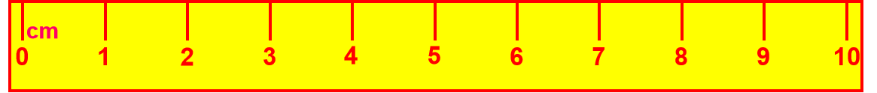

Slide 12
5
4
7
11

Slide 13
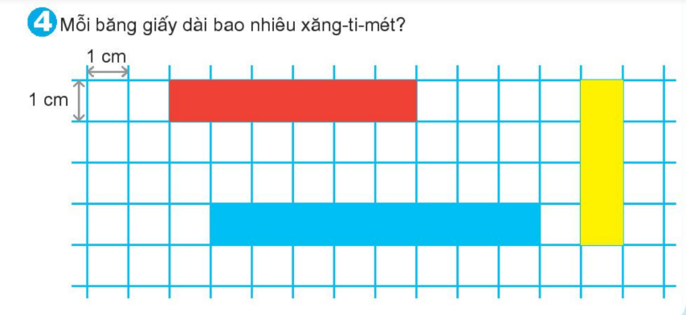

Slide 14

1cm
1cm
6 cm

Slide 15
1cm
1cm
8 cm

Slide 16
1cm
1cm
4 cm

Slide 17


Củng cố - Dặn dò

